Slide 1
MNIST를 이용한 필기체 인식7SEGMNT 출력
김지욱

Slide 2

목차
프로젝트 소개
코드 주요 내용
코드 흐름도
결과
질의 응답

Slide 3
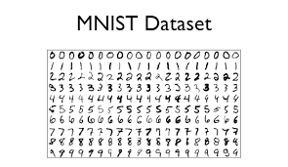
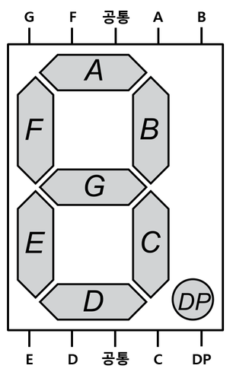
프로젝트 소개
MNIST와 7SEGMENT
개발 언어 : C++, Python, TensorFlow
이 프로젝트는 MNIST 데이터 셋을 이용하여 CNN 방식으로 모델을 학습
학습 반복을 50번으로 정하였고 정확도는 98%가 나온걸 확인 하였다.
컴퓨터 내에 숫자를 그리고 나면 그 그림을 토대로 필기체 인식이 시작 된다.
인식 후 아두이노로 정보를 전달하면 7Segment를 통해 전달된 정보가 출력 된다.

Slide 4
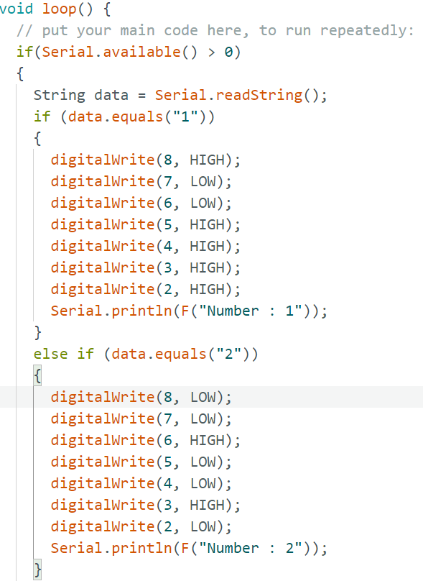
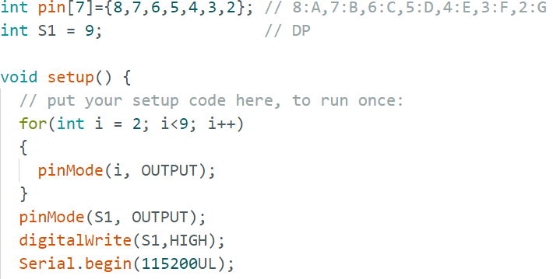
코드 주요 내용
Arduino

Slide 5
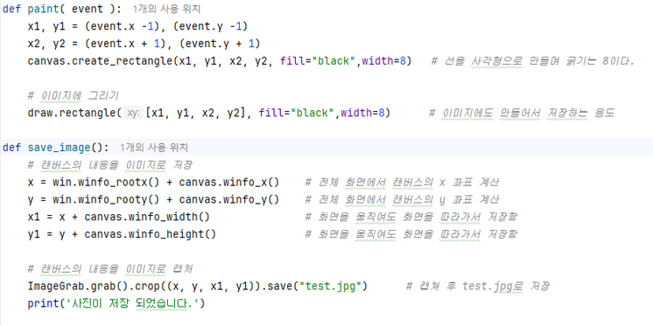
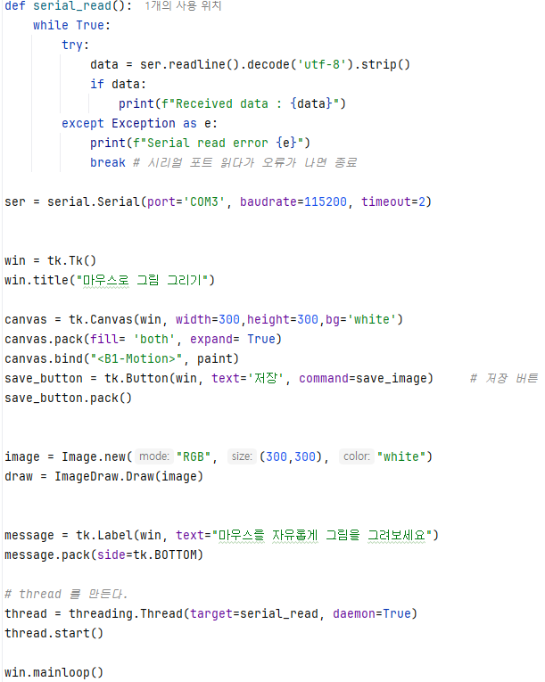
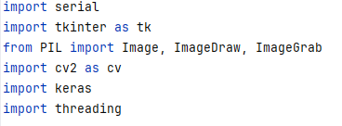
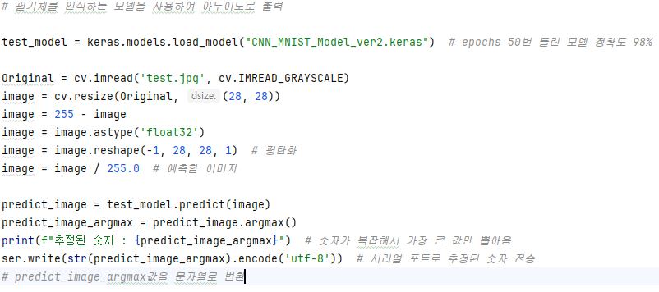
코드 주요 내용
Python
1. 모듈 참조
2. 함수
3. 학습 모델 불러오기
4. 시리얼 읽어오기 및 버튼

Slide 6
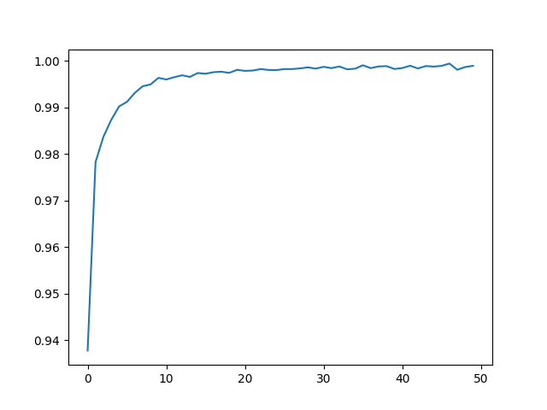
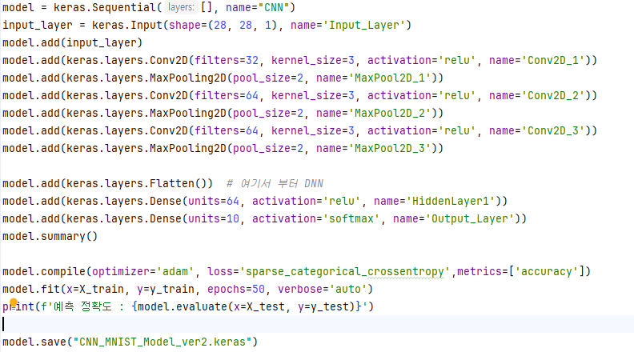
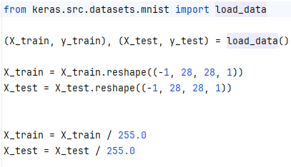
코드 주요 내용
Python
사용한 모델 구조
데이터 전처리
모델 예측 정확도 그래프

Slide 7
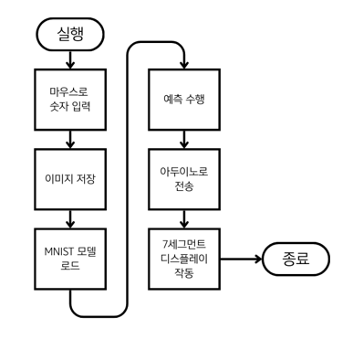
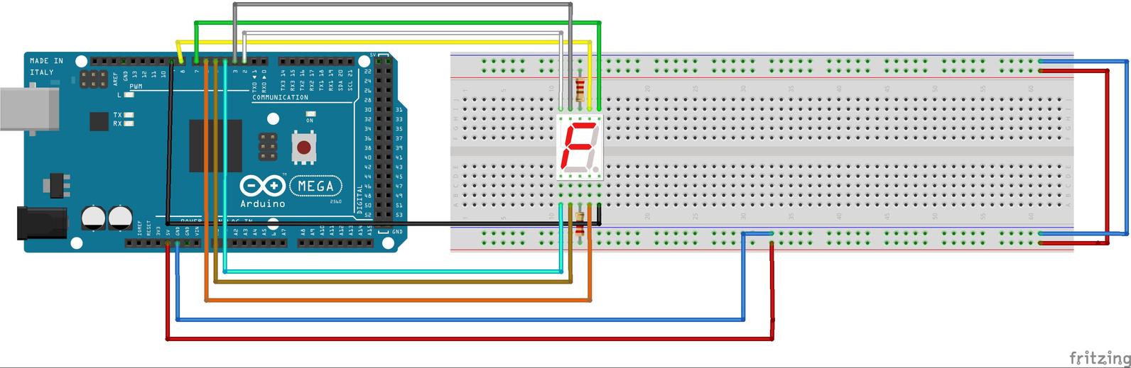
코드 흐름도
코드 흐름 및 설계
코드 흐름
아두이노 회로도

Slide 8
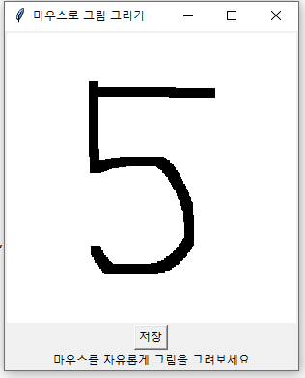

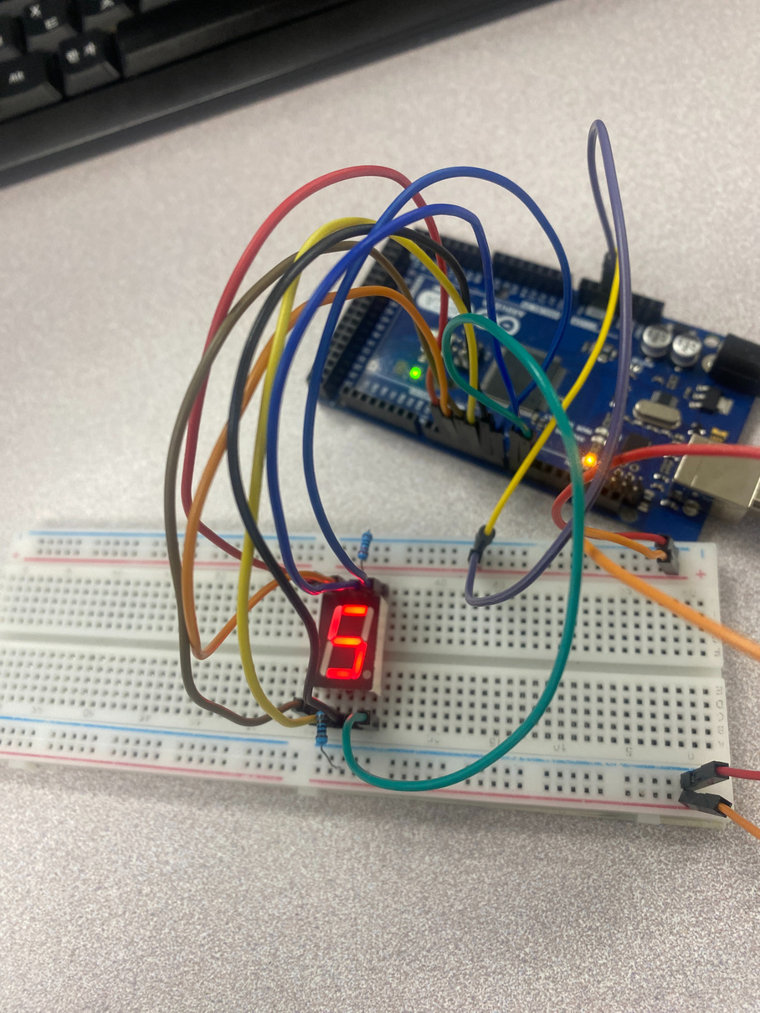
결과
실행 과정

Slide 9
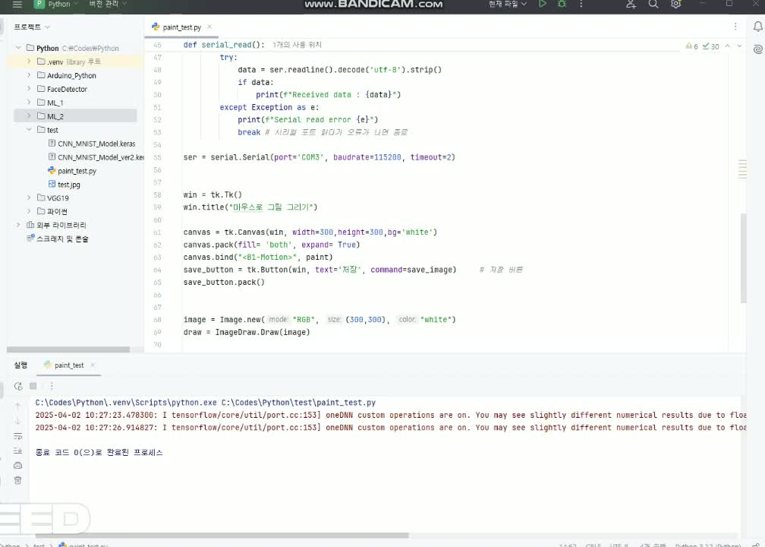
결과
결과 영상

Slide 10
Q&A

Slide 11
Thank you!

